Slide 1


Slide 2
Работа с карточками
Лингвистическая разминка
Возьмите карточку №1
В ней нужно исправить ошибки в словах
Обменяйтесь карточками с соседом по парте
Проверьте друг друга (ошибки исправляем пастой другого цвета)

Slide 3
Взаимопроверка
Резкий ветер, январский мороз, обширная территория, таять на земле, расположиться у костра, под синим небом, бирюзовый оттенок, прилагать усилия, ноябрьская встреча, подъехать к ручью.

Slide 4
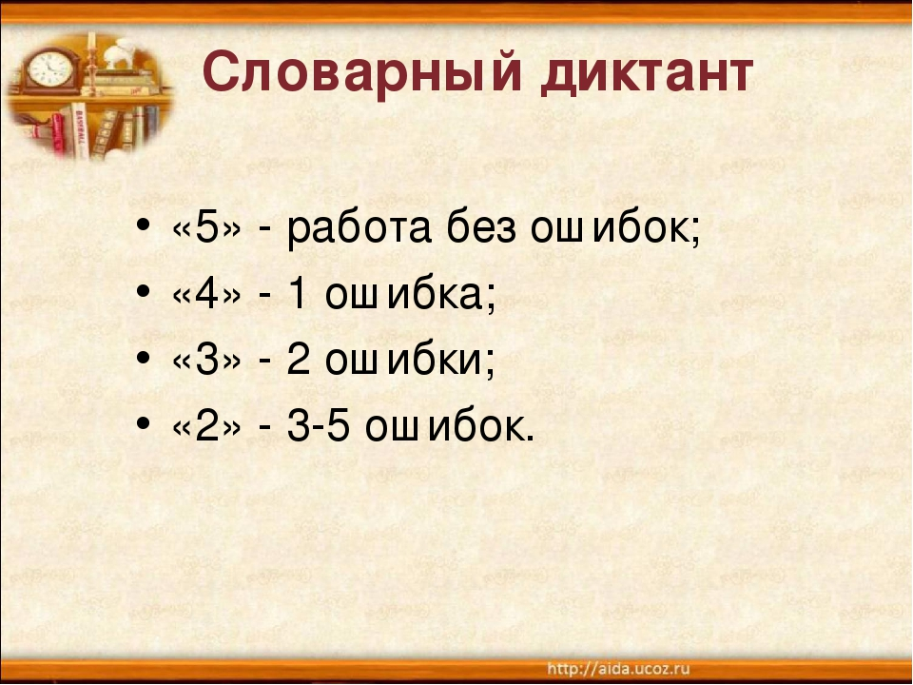
Критерии оценивания

Slide 5
Фронтальный опрос
Что числительное обозначает и на какие вопросы отвечает?
Какие бывают числительные по значению и структуре (составу)?
Какие разряды количественных числительных вы знаете?
Чем отличаются количественные числительные от порядковых?
Каким членом может быть числительное в предложении?

Slide 6

Порядок работы с интернет-платформой Skysmart
1. Откройте на рабочем столе текстовый документ под названием «Ссылка на тест»;
2. Копируем ссылку и вставляем в поисковую строку в Браузере;
3. Нажимаем кнопку «Приступить к заданию»

Slide 7
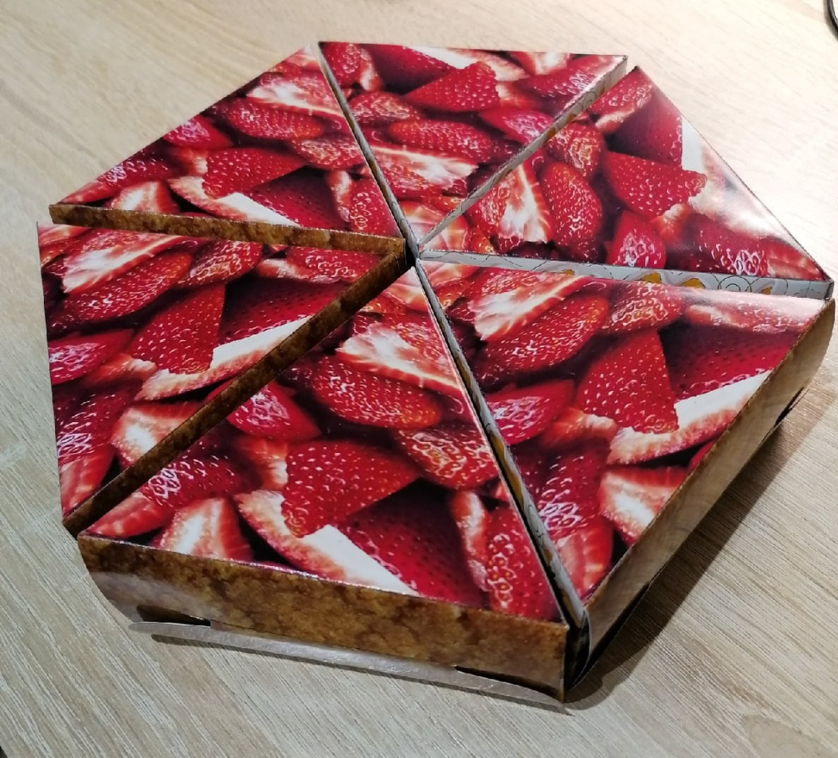

Slide 8
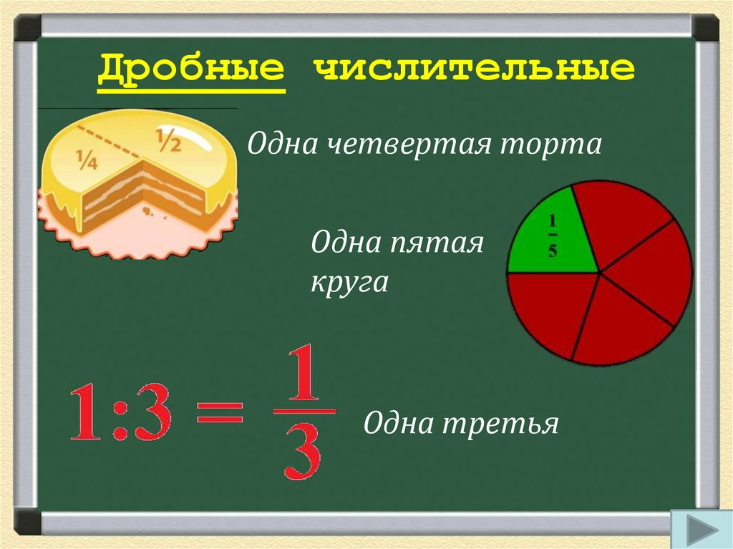
Дробные числительные

Slide 9
Цель урока
Знать из чего состоят дробные числительные, особенности их склонения и правила сочетания с именами существительными.

Slide 10
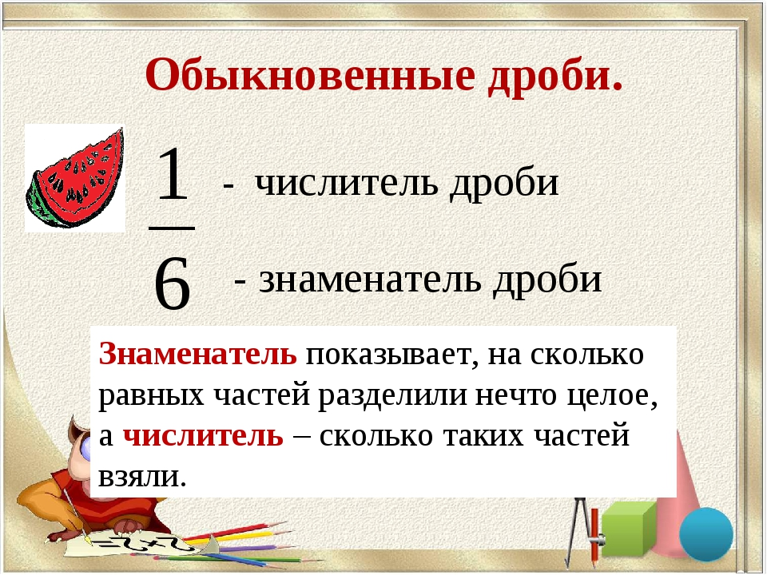

Slide 11
На какой вопрос отвечает числитель?
Какое это числительное?
На какой вопрос отвечает знаменатель?
Какое это числительное?

Slide 12
Работа с карточками
Возьмите карточку №2
Подчеркните в тексте все дробные числительные
Самопроверка (смотрим на экран, подчеркиваем пастой другого цвета те числительные, которые не нашли самостоятельно)

Slide 13
Самопроверка
Одна вторая
Одна третья

Slide 14
Склонение дробных числительных
И.п. | одна | шестая | четыре | пятнадцатых
Р.п. | одной | шестой | четырёх | пятнадцатых
Д.п. | одной | шестой | четырём | пятнадцатым
В.п. | одну | шестую | четыре | пятнадцатых
Т.п. | одной | шестой | четырьмя | пятнадцатыми
П.п. | об одной | шестой | о четырёх | пятнадцатых

Slide 15
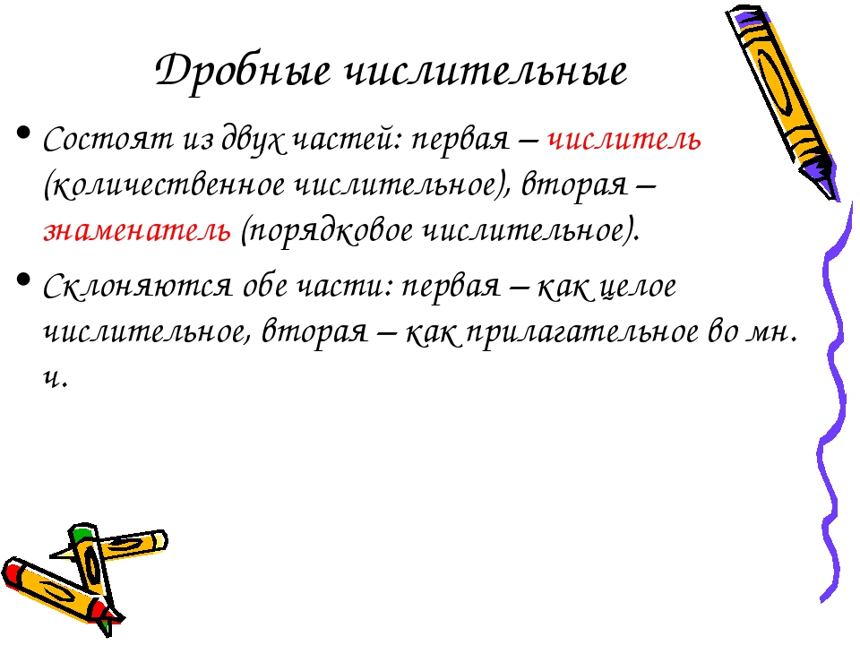
Как будут склонятся дробные числительные?

Slide 16
Склонение дробного числительного, где первая часть составная
И.п. | двадцать семь | сороковых
Р.п. | двадцати семи | сороковых
Д.п. | двадцати семи | сороковым
В.п. | двадцать семь | сороковых
Т.п. | двадцатью семью | сороковыми
П.п. | о двадцати семи | сороковых

Slide 17
Добавим к дробному числительному двадцать семь сороковых целое число
У нас получилось смешанное числительное три целых двадцать семь сороковых

Slide 18
Склонение смешанного дробного числительного
И.п. | три | целых | двадцать семь | сороковых
Р.п. | трёх | целых | двадцати семи | сороковых
Д.п. | трём | целым | двадцати семи | сороковым
В.п. | три | целых | двадцать семь | сороковых
Т.п. | тремя | целыми | двадцатью семью | сороковыми
П.п. | о трёх | целых | о двадцати семи | сороковых

Slide 19
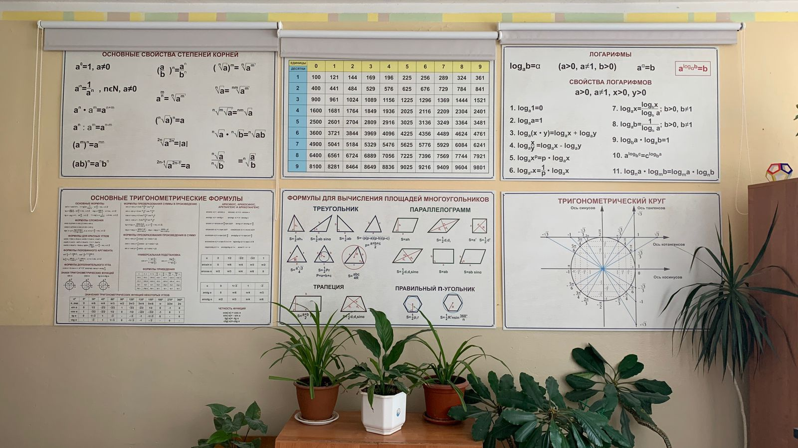

Slide 20

А как же числительные сочетаются с существительными?
Нам поможет волшебное слово «ЧАСТЬ».

Slide 21
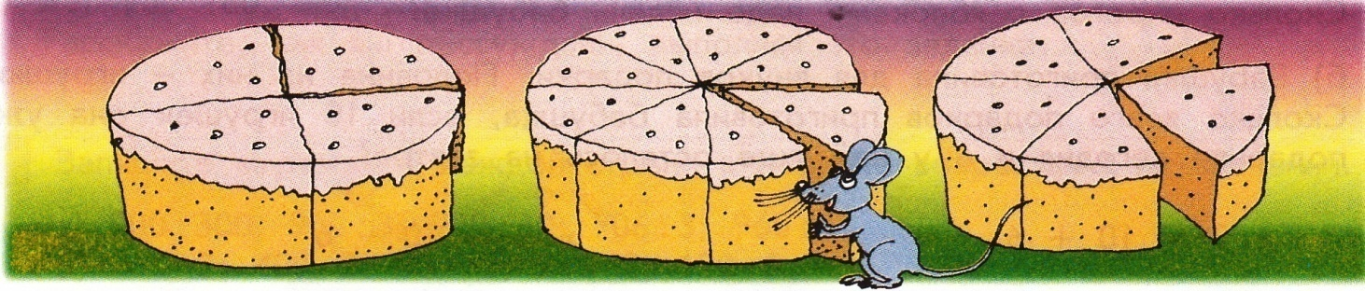
Поставим его к любой дроби
Одна шестая часть … и сразу ставится вопрос – ЧЕГО?
Если мы мерили пирог, то одна шестая часть пирога.

Slide 22
Если дробное числительное обозначает количество, то существительное при нём всегда ставится в Р.П.

Slide 23

Откроем учебники на стр.55

Slide 25
На художественной выставке представлено тридцать рисунков. Акварелью выполнена один шестой рисунков. С четыре пятнадцатыми рисунков ознакомилось жюри. Как много рисунков написаны не акварелью? Сколько рисунков осталось для ознакомления жюри?

Slide 26
Что нам требуется запомнить?
Дробные числительные состоят из 2-х частей (числитель дроби обозначается количественным числительным, а знаменатель – порядковым);
В дробных числительных склоняются обе части: первая часть склоняется как числительные, обозначающие целое число, вторая часть – как прилагательное;
Существительное при дробном числительном ставится в Р.п.;
Числительные могут быть смешанными (они состоят из дробных числительных и числительных, называющих целые числа).

Slide 27

Для всего класса: выучить записи в тетрадях, упр.419
Задание на дополнительную оценку*: составить текст с дробными числительными.

Slide 28


